Slide 1
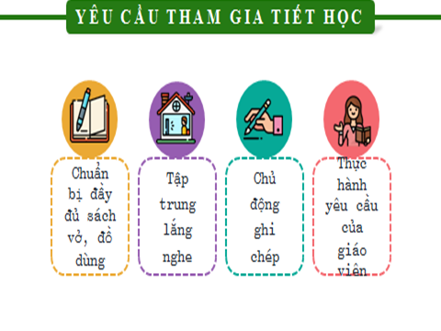

Slide 2

TOÁN
Tìm một trong các phần bằng nhau của một số

Slide 3

KIỂM TRA BÀI CŨ

Slide 4
* Đọc bảng nhân, chia 6.

Slide 5
Thứ năm ngày 7 tháng 10 năm 2021
Toán
Tìm một trong các phần bằng nhau
của một số

Slide 6

Bài toán:
Chị có 12 cái kẹo, chị cho em số kẹo đó. Hỏi chị cho em mấy cái kẹo?
Tóm tắt:
?kẹo
12 cái kẹo
Bài giải
*Nhận xét:
Chị cho em số kẹo là:
12 : 3 = 4 (cái )
- Chia 12 cái kẹo thành 3 phần bằng nhau.
Đáp số: 4 cái kẹo
- Mỗi phần đó là số kẹo.

Slide 7
? Muốn tìm một trong các phần bằng nhau của một số ta làm thế nào?
* Kết luận: Muốn tìm một trong các phần bằng nhau của một số ta lấy số đó chia cho số phần.

Slide 8
Ví dụ: Chị có 12 cái kẹo, chị cho em số kẹo đó. Hỏi
chị cho em mấy cái kẹo?
Tóm tắt:
Bài giải:
? kẹo
Chị cho em số kẹo là:
12 : 2 = 6 (cái )
12 cái kẹo
§¸p sè: 6 c¸i kÑo

Slide 9
Bài 1: Viết số thích hợp vào chỗ chấm?
1
4
a)
của 8 kg là:……kg
2
1
6
b)
của 24 lít là……lít
4
1
7
c)
của 35m là…….m
5
1
9
d)
của 54 phút là……phút
6

Slide 10
1
Bài 2: Một cửa hàng có 40 m vải xanh và đã bán được số vải đó. Hỏi cửa hàng đó đã bán mấy mét vải xanh?
5
Tóm tắt
40 m
? m
Bài giải
Cửa hàng đã bán số mét vải xanh là:
40 : 5 = 8 ( m)
Đáp số : 8 m vải

Slide 11
Muốn tìm một trong các phần
bàng nhau của một số ta làm
như thế nào?
Muốn tìm một trong các
phần bằng nhau của một
số, ta lấy số đó chia cho số
phần.

Slide 12
Học vui - Vui học
của 24 cái bánh là :
a. 4 (cái bánh)
b. 6 (cái bánh)
c. 8 (cái bánh)

